Slide 1
Почему нам важно говорить о влиянии нашей работы

Slide 2
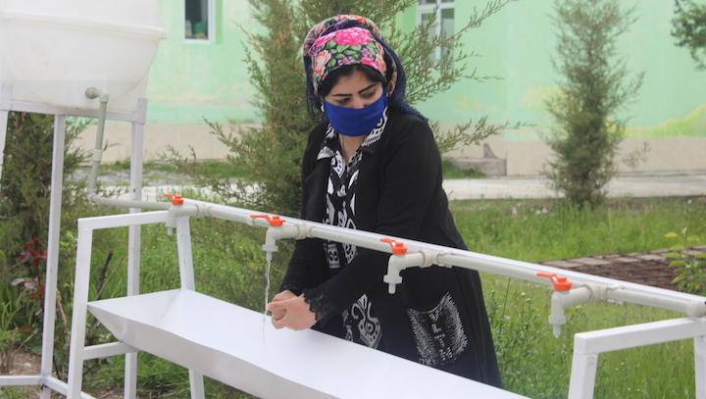
ИСТОРИИ УСПЕХА ИЛЛЮСТРИРУЮТ БЛАГОПРИЯТНЫЕ И ЖЕЛАЕМЫЕ ИТОГИ, РЕЗУЛЬТАТЫ ПРОЕКТОВ ИЛИ ПРОГРАММ
Они показывают, как вы меняете жизнь людей, которым служит ваш проект. Эти истории показывают ваше влияние и подчеркивают успешные подходы, которые могут быть приняты для более широкого использования. Например, государства или бизнеса.
Они повышают интерес к проблемам, которые вы активно решаете — проблемы, которые, как вы знаете, требуют пристального внимания.

Slide 3
Нам важно доносить донорам, партнерам, что делает USAID, АРГО и вы в частности. И кто получает пользу от этой помощи — это уязвимые слои населения. Ваши истории помогают рассказать душевные истории широкому кругу людей. Гражданскому обществу, бизнесменам, государственным работникам, обычным людям, Конгрессу США и американскому народу.
Но самое главное ваши истории успеха помогают людям понять, почему USAID делает то, что делает, и помогает ощутить влияние, которое мы оказываем, через истории.
Для вас же хорошо, когда о вашей организации узнает больше людей. Вам будет легче получить любой другой грант и так далее. Но главное — люди будут в лицо знать, кто делает их жизнь лучше и легче. Они будут знать, что такие люди есть. Вы их будете вдохновлять и вселять веру в лучшее. Поэтому бояться этого не надо.

Slide 4
ПОЧЕМУ МЫ ТРЕБУЕМ ИСТОРИИ УСПЕХА ОТ ВАС?
Во-первых, финансовая составляющая.
Во-вторых, человеческие ресурсы.
В-третьих, вы находитесь непосредственно рядом с бенефициаром. Вы знаете его боль, вы знаете его страдания. Вы знаете, как вы ему помогли и как он счастлив получить помощь. Вы знаете все тонкости дела. И вы знаете весь путь, который прошли, прежде чем человек получил помощь.

Slide 5
ПОДГОТОВКА К ИСТОРИИ УСПЕХА
Как только начинаете проект, сразу подумайте о привлекательных фотографиях. Лучше всего фотографировать сразу. Как было и как стало. Что изменилось. Акцентируйте эмоции людей. Золотое правило фотографии — на фотографии должно что-то происходить.
Когда будете отправлять фотографии нам, обязательно добавляйте, кто сделал фотографию и подпишите ее.
Очень важно получить согласие людей на фотографию, чтобы использовать ее в дальнейшем. Используйте формы для фото- и видеосъемки. Естественно, что ее нужно перевести на нужный язык.

Slide 6
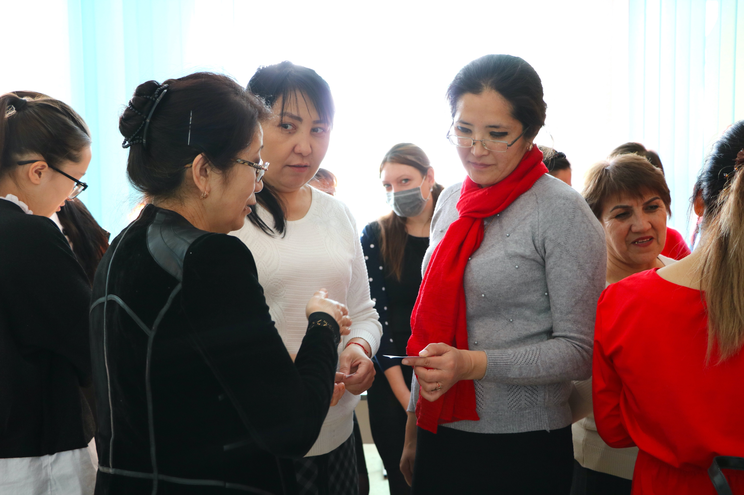

Slide 7
ЧЕГО СЛЕДУЕТ ИЗБЕГАТЬ
Избегайте событийно-ориентированные мероприятия. Это тренинги, семинары, мастер-классы и т. д. Не используйте статистику в процентах или числах без контекста и масштаба. Ни в коем случае не сосредотачивайте внимание на долларовых суммах.
Не пишите технические детали и мелочи проекта или программы. Не используйте множество аббревиатур. В первый раз всегда расшифровывайте аббревиатуру.
Не используйте технический язык или жаргон.

Slide 8
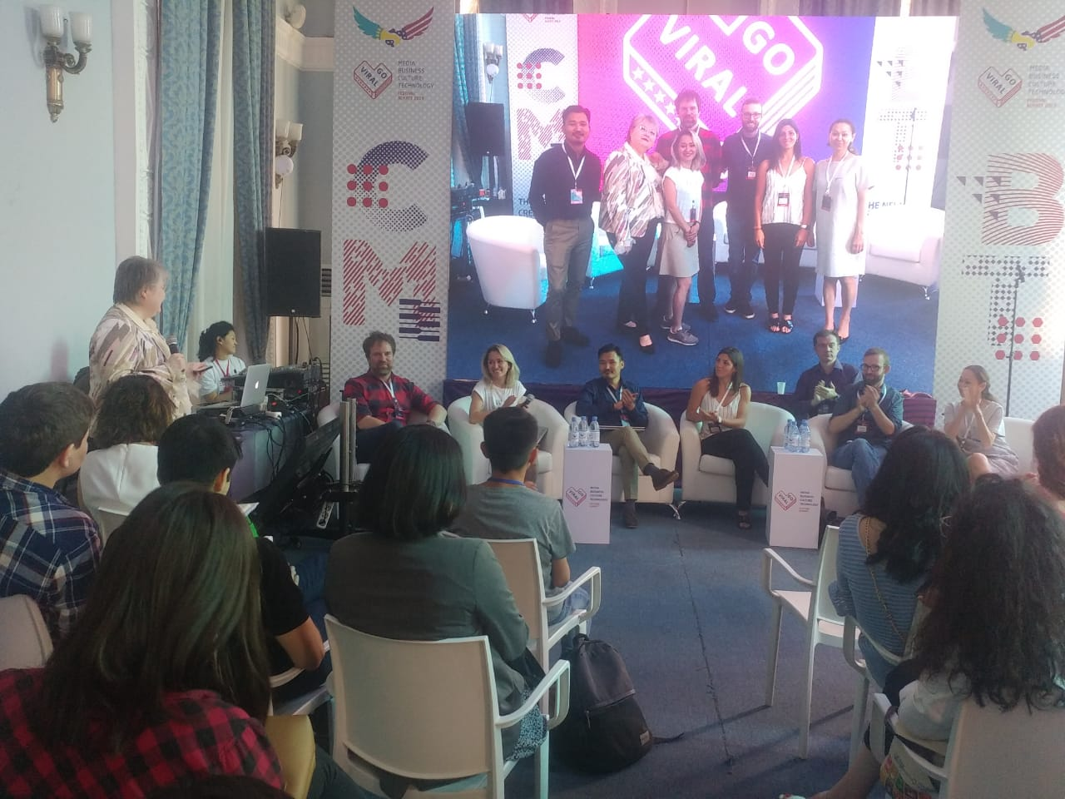

Slide 9
КАК ПИСАТЬ ИСТОРИИ УСПЕХА
Старайтесь писать истории коротко и интересно. Средняя длина должна быть 250 слов и больше 300 слов.

Slide 10
СТРУКТУРА РАССКАЗА
1. Введение (10%):
• Представьте место, где вы работаете или где происходит действие.
• Найдите героя, на которого ваш проект повлиял больше всего.

Slide 11
2. ЗАЯВЛЕНИЕ О ПРОБЛЕМЕ (15%):
• Опишите суть проблемы. Можете сделать это через повествование или через цитату героя.
• Расскажите, как проблема мешала людям жить.
• Представьте цифры, объясняющие масштаб проблемы. Это по возможности.

Slide 12
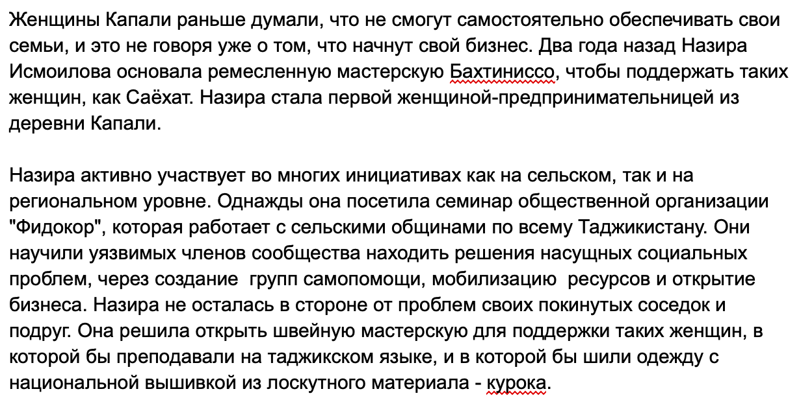
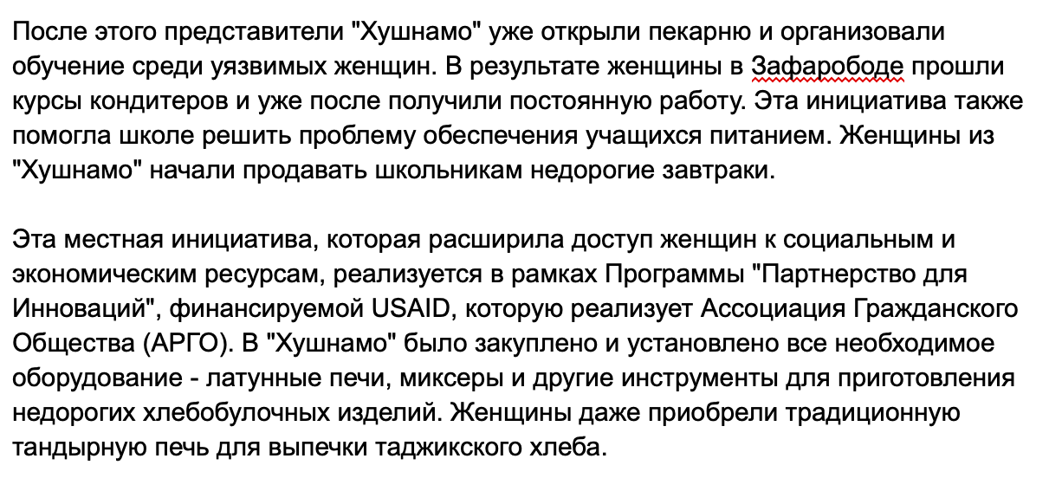
3. РЕШЕНИЕ (20%):
• Опишите, какое решение способно помочь людям.
• Познакомьте читателя с вашим проектом и с USAID. Опишите решение, которое помогло.
• Сделайте вывод

Slide 13
СПАСИБО

